Slide 1

COMUNICACIÓN CON LOS HIJOS

Slide 2
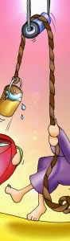
SOMOS HIJOS DE...
DIOS
PADRES
CULTURA
EDUCACIÓN
DECISIONES
EXPERIENCIAS
Personas y hechos que me han marcado
Hijo/a amado/a y elegido/a por Dios
Pasos dados por mí mismo/a
Vida del papá y de la mamá
Lo que aprendí en la familia y la sociedad
Contexto donde me sembraron

Slide 3
TERMÓMETRO FAMILIAR
Los hijos expresan con el silencio, sus comportamientos y sus palabras lo que piensan, sienten y viven.
VEN
Trato
Valores
Relación
SIENTEN
Cariño
Seguridad
EXPRESAN
Dicen y hacen

Slide 4
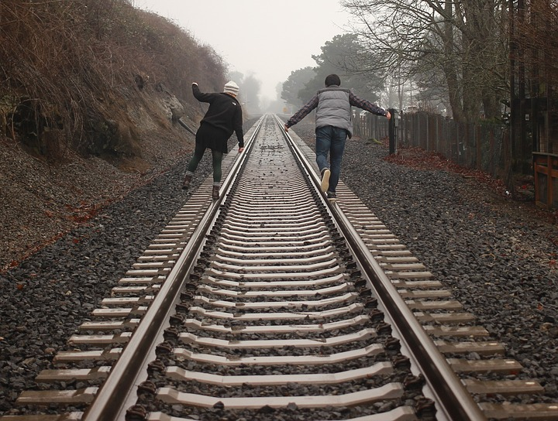
SEGURDIDAD Y CARIÑO
Armonía y unidad entre la pareja, con sostenibilidad

Slide 5

FAMILIA NUCLEAR
Relaciones sin fisuras ni “goteras”
PAREJA
FAMILIA
Armonía y unidad entre padres e hijos
ESPOSA
ESPOSO
Situación personal sobre seguridad y cariño

Slide 6
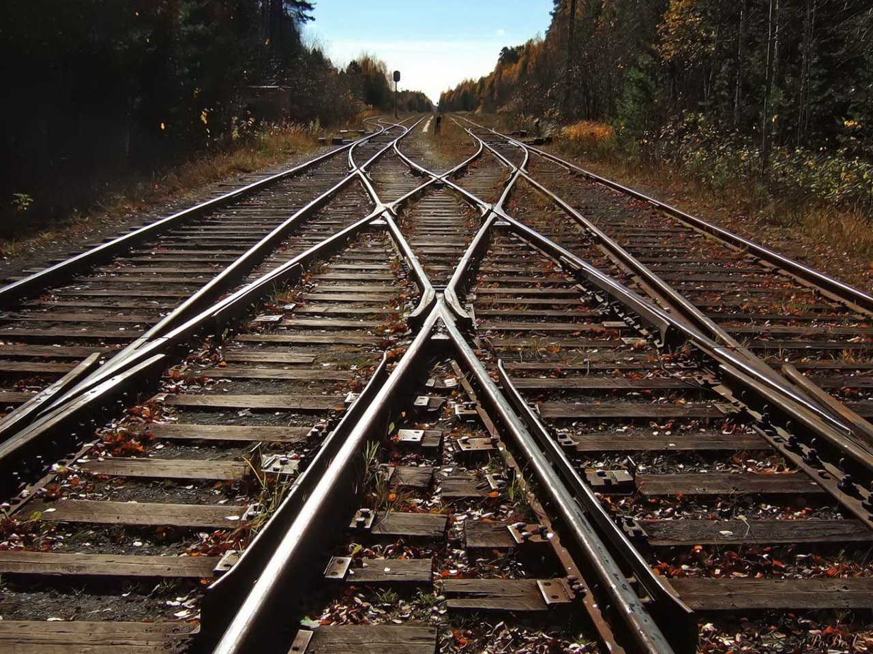
CONFUSIÓN
Con varios puntos de referencia y cambios de pareja

Slide 7
FAMILIA MIXTA
¿Quién soy yo para mi papá, mi mamá, mis hermanos/as?
Hermanos de papá y mamá
Hermanos de mamá
Hermanos de papá

Slide 8
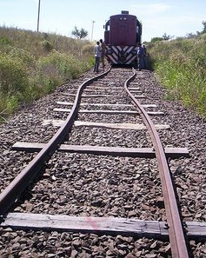
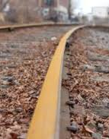
SITUACIÓN DE LOS PAPÁS
Inestabilidad de los papás
Ausencia de uno de los papás

Slide 9
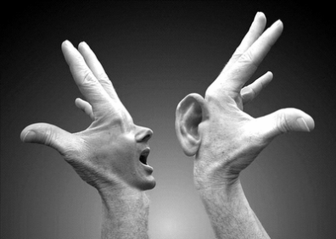
dialogar

Slide 10
RELACIONES
Relaciones Padres Hijos
RIVALIDAD
RESENTIMIENTO
REIVINDICACIÓN
REPETICIÓN

Slide 11
SOMOS CERCANOS o lejanos
Gritos
Silencios
Agresión
Telepapás
Comodidad
Cosas
Útiles
interesados
chantaje
inútiles
distantes
enemigos
mudos
sordos

Slide 12
LO QUE NOS MARCA
DOLOR
MIEDO
AMOR
Estilo de comunicación

Slide 13
Círculo vicioso
Me han dado agresión
No me han dado cariño
Busco compensaciones
Cuando las compensaciones tienen consecuencias negativas y se repiten con ansiedad = ADICCIÓN

Slide 14
MALA COMUNICACIÓN
DESCONFIANZA
SILENCIO
VIOLENCIA
RELACIÓN DE FAMILIA

Slide 15
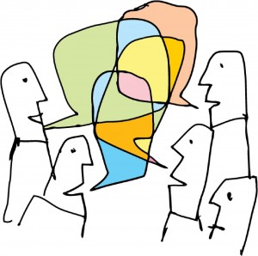
Todos hablamos

Slide 16
MODOS DE COMUNICARNOS
SEXO Y DINERO
GESTOS Y POSTURAS
PALABRAS
ÁNIMO

Slide 17
LO QUE COMUNICO
COMUNICACIÓN
CONFIANZA
CARIÑO
Me he sentido amado/a y expreso mi amor
Me he sentido seguro/a y he visto la fidelidad
Expreso con los sentidos, sentimientos, palabra y gestos lo que soy

Slide 18
PARA COMUNICARNOS...
ESTAR
HABLAR
ESTAR BIEN
HABLAR BIEN
DAR
DAR BIEN
Dedicar tiempo y espacio
Expresar lo que pensamos y sentimos
Ni ser mezquinos ni consentidores

Slide 19
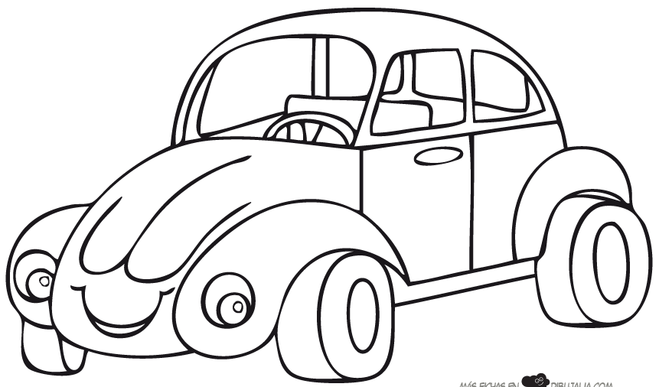
¿QUÉ DESARROLLAMOS MÁS?
Valores
Afectividad
Intelectual
Sobrevivencia

